Slide 1
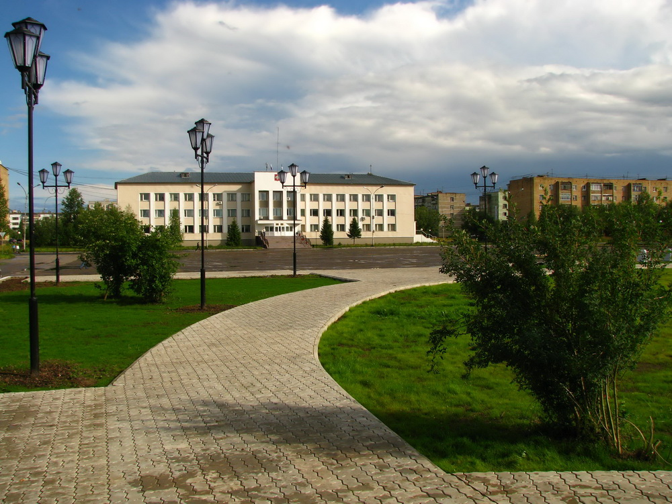
БЮДЖЕТ ДЛЯ ГРАЖДАН
По решению Совета городского округа «Вуктыл» от 17 мая 2023 года № 173
«О внесении изменений в решение Совета городского округа «Вуктыл» от 14 декабря 2022 года № 154
«О бюджете муниципального образования городского округа «Вуктыл»
на 2023 год и плановый период 2024 и 2025 годов»
Notes:
1

Slide 2
Основные характеристики бюджета МО ГО «Вуктыл», руб.
Показатель | Решение от 01.03.2023 №163 | Изменения 2023 год
 |  | Решение от 17.05.2023 №173 | (+ увеличение) (- уменьшение)
Доходы, всего | 705 401 772,5 | 712 584 329,69 | 7 182 557,24
Налоговые и неналоговые доходы | 307320515,5 | 308 863 675,63 | 1 543 160,14
Безвозмездные поступления | 398081257 | 403 720 654,06 | 5 639 397,10
Расходы | 729 402 750,35 | 736 585 307,59 | 7 182 557,24
Дефицит (-) Профицит (+) | -24 000 977,90 | -24 000 977,90
Общий объем доходов бюджета муниципального образования городского округа «Вуктыл» на плановый период 2024 и 2025 годов установлен в размере 633 351 543,08 руб. и 624 907 574,03 руб. соответственно. В плановом периоде 2024 и 2025 годов уменьшение доходной части бюджета МО ГО «Вуктыл» составит 1 368 972,00 руб. ежегодно.
В плановом периоде 2024 и 2025 годов налоговые и неналоговые поступления остаются без изменений.
В плановом периоде 2024 и 2025 годов уменьшение безвозмездных поступлений в бюджет МО ГО «Вуктыл» составит 1 368 972,00 руб. за счет субвенции на обеспечение жильем отдельных категорий граждан, установленных Федеральным законом от 24 ноября 1995 года № 181-ФЗ "О социальной защите инвалидов в Российской Федерации" за счёт средств ФБ РФ ежегодно.
Общий объем расходов бюджета МО ГО «Вуктыл» на плановый период 2024 и 2025 годов установлен в размере 633 376 543,08 руб. и 624 932 574,03 руб. соответственно. В плановом периоде 2024 и 2025 годов уменьшение составит 1 368 972,00 руб. ежегодно.
Notes:
2

Slide 3
Изменения налоговых и неналоговых доходов бюджета МО ГО «Вуктыл», руб.
Показатели 2023 год | Решение от 01.03.2023 №163 | Решение от 17.05.2023 №173 | Отклонение
НАЛОГОВЫЕ И НЕНАЛОГОВЫЕ ДОХОДЫ | 307 320 515,49 | 308 863 675,63 | 1 543 160,14
НАЛОГИ НА ПРИБЫЛЬ, ДОХОДЫ (НДФЛ) | 246 128 347,00 | 246 128 347,00 | 0,00
НАЛОГИ НА ТОВАРЫ (РАБОТЫ, УСЛУГИ), РЕАЛИЗУЕМЫЕ НА ТЕРРИТОРИИ РОССИЙСКОЙ ФЕДЕРАЦИИ | 6 381 970,00 | 6 381 970,00 | 0,00
НАЛОГИ НА СОВОКУПНЫЙ ДОХОД | 12 109 297,92 | 12 109 297,92 | 0,00
НАЛОГИ НА ИМУЩЕСТВО | 3 638 000,00 | 3 638 000,00 | 0,00
ГОСУДАРСТВЕННАЯ ПОШЛИНА | 3 360 000,00 | 3 360 000,00 | 0,00
ЗАДОЛЖЕННОСТЬ И ПЕРЕРАСЧЕТЫ ПО ОТМЕНЕННЫМ НАЛОГАМ, СБОРАМ И ИНЫМ ОБЯЗАТЕЛЬНЫМ ПЛАТЕЖАМ | 0,00 | 51,26 | 51,26
ДОХОДЫ ОТ ИСПОЛЬЗОВАНИЯ ИМУЩЕСТВА, НАХОДЯЩЕГОСЯ В ГОСУДАРСТВЕННОЙ И МУНИЦИПАЛЬНОЙ СОБСТВЕННОСТИ | 26 434 640,00 | 26 434 640,00 | 0,00
ПЛАТЕЖИ ПРИ ПОЛЬЗОВАНИИ ПРИРОДНЫМИ РЕСУРСАМИ | 421 600,00 | 421 600,00 | 0,00
ДОХОДЫ ОТ ОКАЗАНИЯ ПЛАТНЫХ УСЛУГ (РАБОТ) И КОМПЕНСАЦИИ ЗАТРАТ ГОСУДАРСТВА | 5 055 800,00 | 5 055 800,00 | 0,00
ДОХОДЫ ОТ ПРОДАЖИ МАТЕРИАЛЬНЫХ И НЕМАТЕРИАЛЬНЫХ АКТИВОВ | 2 087 867,54 | 2 087 867,54 | 0,00
АДМИНИСТРАТИВНЫЕ ПЛАТЕЖИ И СБОРЫ | 6 800,00 | 6 800,00 | 0,00
ШТРАФЫ, САНКЦИИ, ВОЗМЕЩЕНИЕ УЩЕРБА | 1 696 193,03 | 3 239 301,91 | 1 543 108,88
В плановом периоде 2024 и 2025 годов налоговые и неналоговые поступления остаются без изменений.
Notes:
3

Slide 4
Изменения безвозмездных поступлений бюджета МО ГО «Вуктыл» , руб.
Показатели 2023 год | Решение от 01.03.2023 №163 | Решение от 17.05.2023 №173 | Отклонение
БЕЗВОЗМЕЗДНЫЕ ПОСТУПЛЕНИЯ | 398 081 256,96 | 403 720 654,06 | 5 639 397,10
ДОТАЦИИ | 23 215 000,00 | 26 993 057,59 | 3 778 057,59
Прочие дотации бюджетам городских округов | 0,00 | 3 778 057,59 | 3 778 057,59
СУБСИДИИ | 105 561 391,66 | 106 791 703,17 | 1 230 311,51
Субсидии на укрепление материально-технической базы и создание безопасных условий в организациях в сфере образования в Республике Коми | 489 100,00 | 727 200,00 | 238 100,00
Субсидии на софинансирование расходных обязательств ОМС, возникающих при реализации муниципальных программ (подпрограмм) поддержки социально ориентированных некоммерческих организаций | 0,00 | 49 711,51 | 49 711,51
Субсидии на реализацию народных проектов в сфере агропромышленного комплекса, прошедших отбор в рамках проекта "Народный бюджет" | 0,00 | 942 500,00 | 942 500,00
СУБВЕНЦИИ | 255 811 746,00 | 254 442 774,00 | -1 368 972,00
Субвенции на обеспечение жильем отдельных категорий граждан, установленных Федеральным законом от 24 ноября 1995 года № 181-ФЗ "О социальной защите инвалидов в Российской Федерации" (ФБ) | 1 368 972,00 | 0,00 | -1 368 972,00
ИНЫЕ МЕЖБЮДЖЕТНЫЕ ТРАНСФЕРТЫ | 12 374 400,00 | 14 374 400,00 | 2 000 000,00
Иные межбюджетные трансферты, имеющие целевое назначение, при выполнении полномочий по решению вопросов местного значения, направленных на исполнение наказов избирателей, рекомендуемых к выполнению в текущем финансовом году | 0,00 | 2 000 000,00 | 2 000 000,00
Показатели 2024 и 2025 годы | 2024 год |  |  | 2025 год
 | Решение от 01.03.2023 №163 | Решение от 17.05.2023 №173 | Отклонение | Решение от 01.03.2023 №163 | Решение от 17.05.2023 №173 | Отклонение
БЕЗВОЗМЕЗДНЫЕ ПОСТУПЛЕНИЯ | 360 185 230,66 | 358 816 258,66 | -1 368 972,00 | 355 254 909,00 | 353 885 937,00 | -1 368 972,00
СУБВЕНЦИИ | 257 028 300,00 | 255 659 328,00 | -1 368 972,00 | 257 104 359,00 | 255 735 387,00 | -1 368 972,00
Субвенции на обеспечение жильем отдельных категорий граждан | 1 368 972,00 | 0,00 | -1 368 972,00 | 1 368 972,00 | 0,00 | -1 368 972,00
Notes:
4

Slide 5
Источники финансирования дефицита бюджета МО ГО «Вуктыл», руб.
Наименование | Сумма
 | 2023 год | 2024 год | 2025 год
ИСТОЧНИКИ ВНУТРЕННЕГО ФИНАНСИРОВАНИЯ ДЕФИЦИТОВ БЮДЖЕТОВ | 24 000 977,90 | 25 000,00 | 25 000,00
Кредиты кредитных организаций в валюте Российской Федерации | 150 000,00 | 7 150 000,00 | 7 150 000,00
Получение кредитов от кредитных организаций бюджетами городских округов в валюте Российской Федерации | 24 500 000,00 | 19 400 000,00 | 29 100 000,00
Погашение бюджетами городских округов кредитов от кредитных организаций в валюте Российской Федерации | - 24 350 000,00 | - 12 250 000,00 | - 21 950 000,00
Бюджетные кредиты от других бюджетов бюджетной системы Российской Федерации | - | - 7 125 000,00 | - 7 125 000,00
Получение кредитов от других бюджетов бюджетной системы Российской Федерации бюджетами городских округов в валюте Российской Федерации | 22 000 000,00 | - | -
Погашение бюджетами городских округов кредитов от других бюджетов бюджетной системы Российской Федерации в валюте Российской Федерации | - 22 000 000,00 | - 7 125 000,00 | - 7 125 000,00
Изменение остатков средств на счетах по учету средств бюджетов | 23 850 977,90 | - | -
Notes:
5

Slide 6
Изменения по муниципальным программам, руб.
Муниципальная программа «Развитие образования»
Решение от 17.05.2023 №173 |  |  | Изменение
2023 | 2024 | 2025 | 2023 | 2024 | 2025
321 952 800,89 | 314 653 575,02 | 311 189 751,26 | + 7 652,24 | 0,00 | 0,00
Основные изменения по расходам
Подпрограмма 1 «Развитие системы образования» |  |  | + 631,00 | 0,00 | 0,00
Подпрограмма 4 «Обеспечение реализации муниципальной программы» |  |  | + 7 021,24 | 0,00 | 0,00
Муниципальная программа «Развитие Культуры»
Решение от 17.05.2023 №173 |  |  | Изменение
2023 | 2024 | 2025 | 2023 | 2024 | 2025
89 610 873,41 | 71 451 872,35 | 69 503 898,42 | + 494 340,00 | 0,00 | 0,00
Основные изменения по расходам
Подпрограмма 1 «Развитие системы культуры и дополнительного образования сферы культуры» |  |  | + 494 340,00 | 0,00 | 0,00
Notes:
6

Slide 7
Изменения по муниципальным программам, руб.
Муниципальная программа «Развитие физической культуры и спорта»
Решение от 17.05.2023 №173 |  |  | Изменение
2023 | 2024 | 2025 | 2023 | 2024 | 2025
13 191 222,78 | 11 418 423,49 | 11 030 172,00 | + 20 890,00 | 0,00 | 0,00
Основные изменения по расходам
Подпрограмма 1 «Развитие системы физической культуры и спорта» |  |  | + 20 890,00 | 0,00 | 0,00
Муниципальная программа «Безопасность жизнедеятельности населения»
Решение от 17.05.2023 №173 |  |  | Изменение
2023 | 2024 | 2025 | 2023 | 2024 | 2025
4 712 524,23 | 3 080 449,46 | 3 033 529,46 | + 264 555,55 | 0,00 | 0,00
Основные изменения по расходам
Подпрограмма 1 «Защита населения и территории городского округа «Вуктыл» от чрезвычайных ситуаций природного и техногенного характера» |  |  | - 0,02 | 0,00 | 0,00
Подпрограмма 2 «Противопожарная защита объектов муниципальной собственности» |  |  | + 264 555,57 | 0,00 | 0,00
Notes:
7

Slide 8
Изменения по муниципальным программам, руб.
Муниципальная программа «Развитие экономики»
Решение от 17.05.2023 №173 |  |  | Изменение
2023 | 2024 | 2025 | 2023 | 2024 | 2025
1 558 500,00 | 473 000,00 | 453 000,00 | + 942 500,00 | 0,00 | 0,00
Основные изменения по расходам
Подпрограмма 1 «Малое и среднее предпринимательство» |  |  | - 14 200,00 | 0,00 | 0,00
Подпрограмма 2 «Сельское хозяйство и регулирование рынка пищевой продукции» |  |  | + 956 700,00 | 0,00 | 0,00
Муниципальная программа «Развитие транспортной системы»
Решение от 17.05.2023 №173 |  |  | Изменение
2023 | 2024 | 2025 | 2023 | 2024 | 2025
60 949 803,08 | 34 372 449,54 | 33 660 433,86 | + 1 021 172,57 | 0,00 | 0,00
Основные изменения по расходам
Подпрограмма 1 «Развитие транспортной инфраструктуры и дорожного хозяйства» |  |  | + 1 021 172,52 | 0,00 | 0,00
Notes:
8

Slide 9
Изменения по муниципальным программам, руб.
Муниципальная программа «Социальная защита населения»
Решение от 17.05.2023 №173 |  |  | Изменение
2023 | 2024 | 2025 | 2023 | 2024 | 2025
2 472 278,51 | 2 661 455,00 | 2 423 429,00 | - 1 319 260,49 | - 1368 972,00 | - 1368 972,00
Основные изменения по расходам
Подпрограмма 1 «Улучшение жилищных условий» |  |  | - 1 368 972,00 | - 1 368 972,00 | - 1 368 972,00
Подпрограмма 6 «Поддержка социально ориентированных некоммерческих организаций» |  |  | + 49 711,51 | 0,00 | 0,00
Муниципальная программа «Развитие строительства и жилищно-коммунального комплекса, энергосбережение и повышение энергоэффективности»
Решение от 17.05.2023 №173 |  |  | Изменение
2023 | 2024 | 2025 | 2023 | 2024 | 2025
73 626 772,27 | 55 305 014,56 | 53 785 640,61 | + 4 581 242,47 | 0,00 | 0,00
Основные изменения по расходам
Подпрограмма 1 «Содержание и развитие жилищно-коммунального и городского хозяйства» |  |  | + 4 777 335,02 | 0,00 | 0,00
Подпрограмма 2 «Строительство, реконструкция объектов социальной и коммунальной сферы»» |  |  | - 196 092,55 | 0,00 | 0,00
Notes:
9

Slide 10
Изменения по муниципальным программам, руб.
Муниципальная программа «Управление муниципальным имуществом»
Решение от 17.05.2023 №173 |  |  | Изменение
2023 | 2024 | 2025 | 2023 | 2024 | 2025
32 433 373,41 | 17 597 048,50 | 17 420 572,50 | + 1 269 957,29 | 0,00 | 0,00
Основные изменения по расходам
Подпрограмма 1 «Развитие структуры муниципального имущества» |  |  | + 281 666,67 | 0,00 | 0,00
Подпрограмма 2 «Использование и распоряжение муниципальным имуществом» |  |  | + 988 290,62 | 0,00 | 0,00
Муниципальная программа «Управление муниципальными финансами и муниципальным долгом городского округа «Вуктыл»
Решение от 17.05.2023 №173 |  |  | Изменение
2023 | 2024 | 2025 | 2023 | 2024 | 2025
13 597 407,56 | 12 552 934,57 | 12 272 317,87 | - 354,72 | 0,00 | 0,00
Основные изменения по расходам
Подпрограмма 3 «Обеспечение реализации муниципальной программы» |  |  | - 354,72 | 0,00 | 0,00
Notes:
10

Slide 11
Непрограммные направления деятельности, руб.
Решение от 17.05.2023 №173 |  |  | Изменение
2023 | 2024 | 2025 | 2023 | 2024 | 2025
3 792 013,11 | 9 737 497,25 | 16 942 663,78 | - 100 137,67 | 0,00 | 0,00
Основные изменения по расходам
Подготовка и проведение выборов депутатов Совета городского округа «Вуктыл» |  |  | - 100 137,67 | 0,00 | 0,00
Муниципальный долг, тыс. руб.
Notes:
11

Slide 12
Ведомственная структура расходов бюджета МО ГО «Вуктыл», руб.
Наименование ГРБС | Отклонение от Решения о бюджете № 163 от 01.03.2023
 | 2023 год | 2024 год | 2025 год
Контрольно-счетная палата ГО «Вуктыл» | 0,00 | 0,00 | 0,00
Совет ГО «Вуктыл» | 0,00 | 0,00 | 0,00
Администрация ГО «Вуктыл» | + 6 869 364,17 | - 1 368 972,00 | - 1 368 972,00
Управление образования администрации ГО «Вуктыл» | + 313 547,79 | 0,00 | 0,00
Финансовое управление администрации ГО «Вуктыл» | -354,72 | 0,00 | 0,00
Итого: | + 7 182 557,24 | - 1 368 972,00 | - 1 368 972,00
Notes:
12

Slide 13
Контактная информация
Заместитель руководителя администрации городского округа «Вуктыл» - начальник Финансового управления администрации городского округа «Вуктыл» | Бабина Виктория Александровна
Адрес | г. Вуктыл, ул. Комсомольская, д.14 каб. 203
Телефон, факс | 2-11-60, 2-12-71
Адрес электронной почты | fo@vuktyl.rkomi.ru
Режим работы | с 8-30 до 12-45, с 14-00 до 17-15 Выходные дни – суббота, воскресенье
На сайте Финансового управления администрации городского округа «Вуктыл» во вкладке «Бюджет МО ГО «Вуктыл» Вы можете ознакомится с информацией о бюджете МО ГО «Вуктыл», о времени и месте проведения публичных слушаний по бюджету МО ГО «Вуктыл». В разделе «Обратная связь» Вы можете направить свои мнения и пожелания по «Бюджету для граждан» .
Notes:
13

